Slide 1
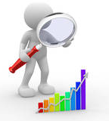
ANALISIS DATA DAN MENTAFSIR MAKLUMAT

Slide 2
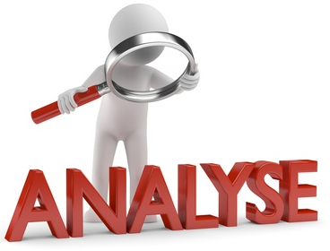
Segala data yang direkod menggunakan ___________, _________, atau ___________ perlu ditafsirkan untuk membolehkan guru membuat rumusan mengenai murid.

Slide 3
Prosedur umum yang dicadangkan semasa menganalisis dan menginterpretasi maklumat adalah seperti berikut:
Membaca dengan teliti semua data yang diperolehi daripada hasil pemerhatian.
Membuat analisis terhadap data dengan mengambil kira aspek-aspek penting dalam Tunjang.
    Contohnya Tunjang Komunikasi lebih berfokus kepada kemahiran bertutur, kemahiran mendengar dan kemahiran menulis
Menganalisis hasil kerja murid.

Slide 4
ANALISIS HASIL KERJA MURID

Slide 5
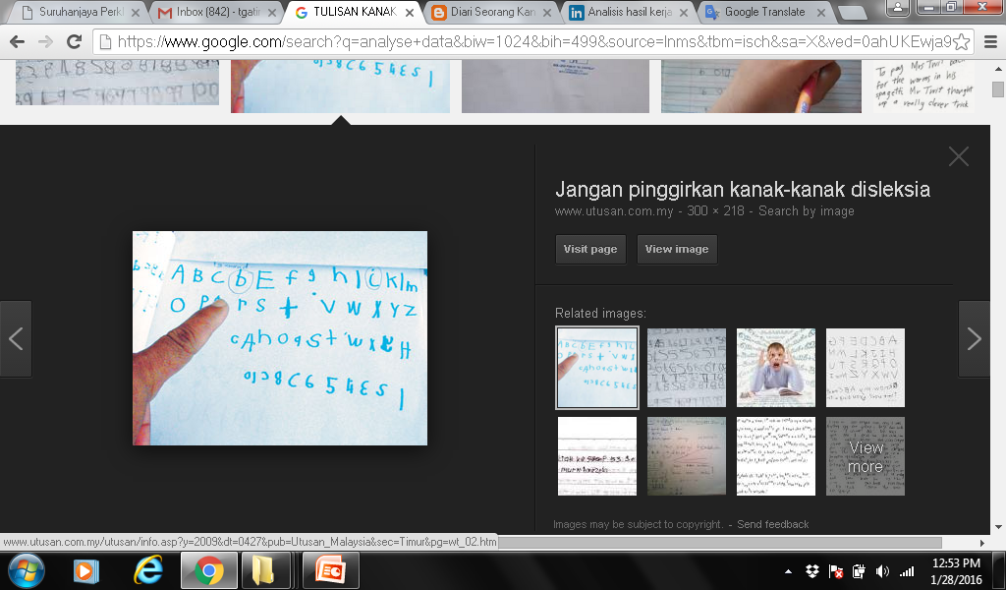
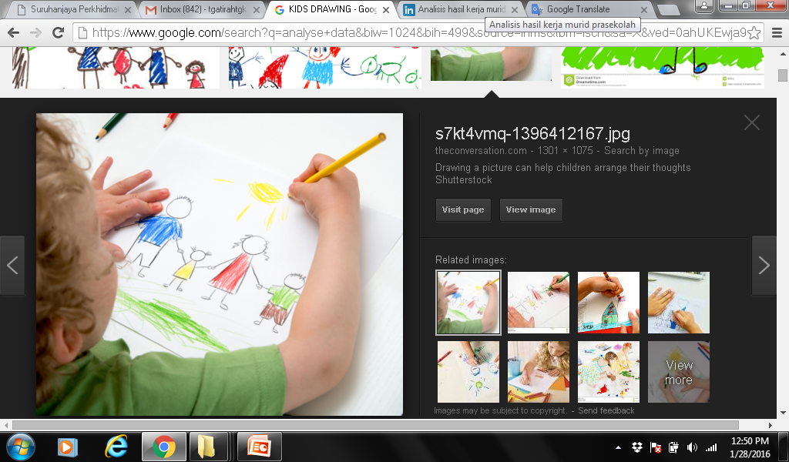
Hasil kerja yang boleh analisis termasuklah :
1. Gambar atau lukisan
2. Sampel tulisan

Slide 6
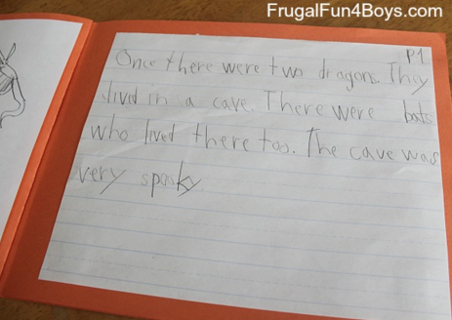
3. Cerita yg ditulis

Slide 7
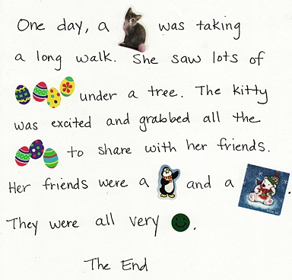

Slide 8
LISA’S STORY

Slide 9
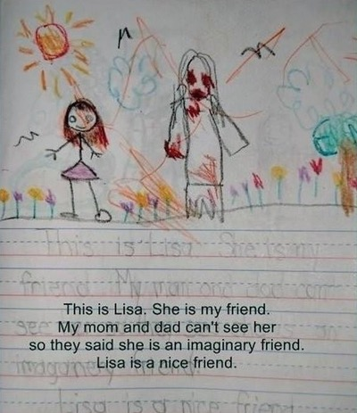

Slide 10
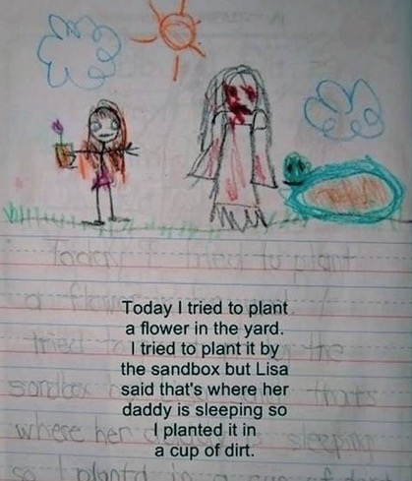

Slide 11
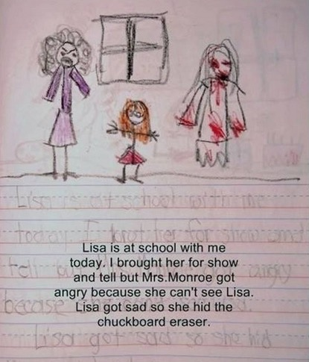

Slide 12
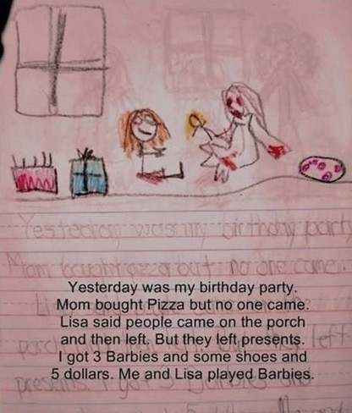

Slide 13
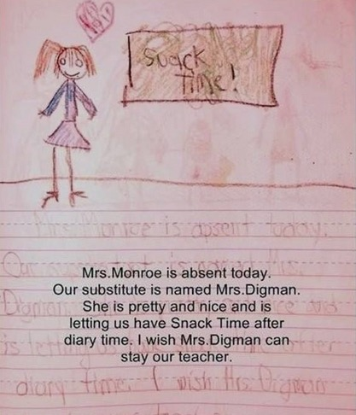

Slide 14
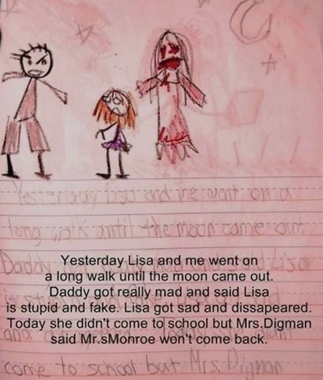

Slide 15
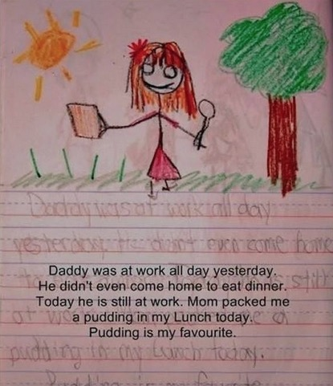

Slide 16
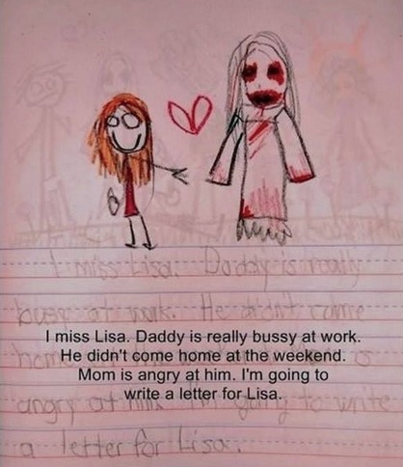

Slide 17
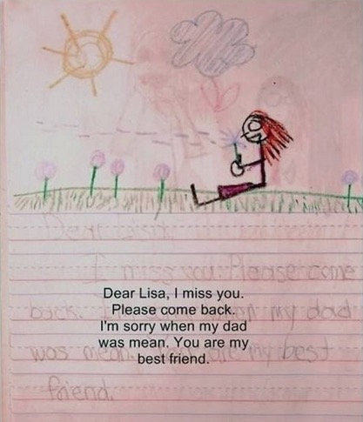

Slide 18
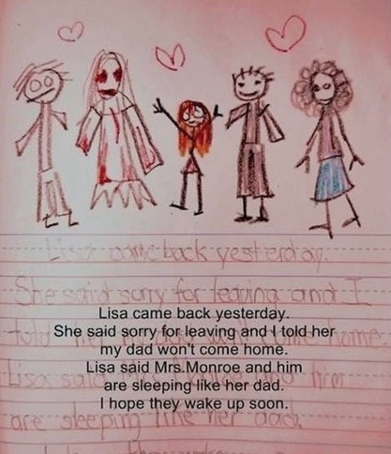

Slide 19
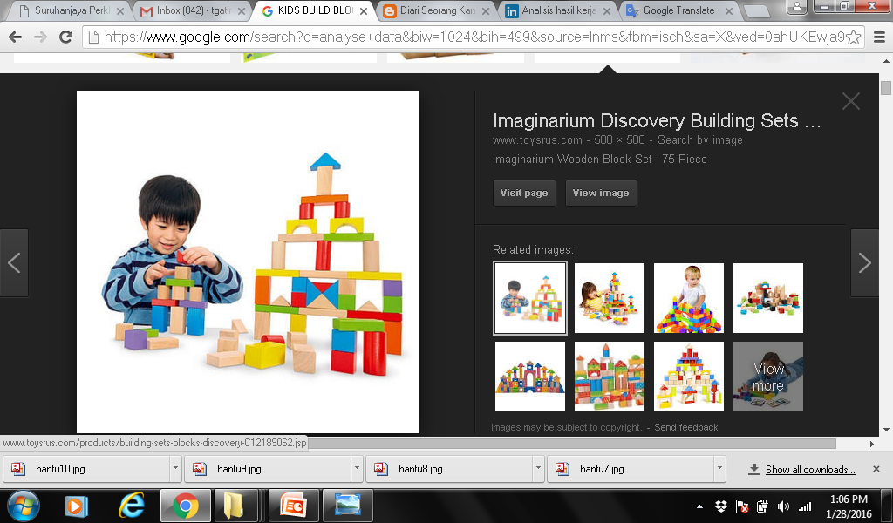
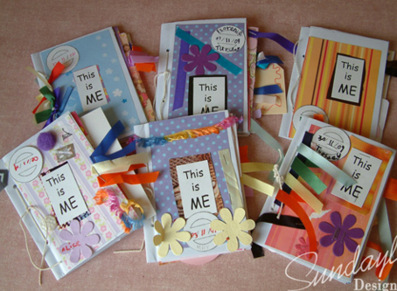
4. Binaan yg disempurnakan
5. Buku skrap

Slide 20
Catatan perlu dibuat ke atas hasil kerja murid yang telah dinilai.
Catatan yang dibuat biasanya menggambarkan tahap kebolehan
  contohnya ‘sudah boleh membuat bulatan, sudah boleh menulis huruf‘.

Slide 21
Hasil kerja ini boleh disimpan dalam portfolio murid.
Murid boleh dilibatkan semasa pemilihan hasil kerja untuk dinilai dan seterusnya disimpan dalam portfolio.
Bukti refleksi yang dibuat oleh murid boleh juga dimasukkan dalam portfolio sebagai pentaksiran kendiri.

Slide 22
Contoh Analisis Hasil Kerja:
Contoh (a)
Maslan melakar menggunakan dua warna. Ia menggunakan banyak bentuk bulat dalam lukisan. Dia berjaya meneruskan lakaran untuk membentuk kaki, tangan dan rambut

Slide 23
Contoh (b)
Rosma berjaya menceritakan semula cerita yang dibacakan melalui lukisan. Beliau sudah boleh menguasai motor halus untuk menulis huruf. Beliau juga berusaha memperbaiki kesilapan yang dibuat. Mempunyai daya kreativiti dalam mewarna dan membentuk serangga.

Slide 24
Contoh (c)
Najih tekun menyiapkan hasil kerjanya. Dia berjaya menulis huruf dan ayat mudah . Dia menunjukkan usaha untuk membetulkan kesilapan sendiri.

Slide 25
MEMBUAT ULASAN
Maklum balas hendaklah diberikan kepada murid secara individu setiap kali selepas murid diperhatikan atau ditaksir.
Maklum balas adalah bukan sahaja berbentuk pujian, tetapi maklumat tentang kerja dan kemajuan murid.
Fokus maklum balas ialah kepada apa yang murid boleh kuasai atau buat, bagaimana boleh memperbaikinya dan apakah kemajuan yang murid telah tunjukkan.

Slide 26
Murid boleh meneliti dan menilai kerja masing-masing.
Mereka akan rasa dihormati dan hasil kerja mereka dihargai.
Melalui maklum balas, murid lebih jelas tentang apa lagi yang perlu dilakukan untuk menjadi lebih baik, dan mereka akan lebih bermotivasi untuk meneruskan aktiviti.

Slide 27
Membuat Inferen
Berdasarkan data-data yang terkumpul, guru perlu membuat inferen berkaitan kemahiran dan perkembangan yang telah dikuasai dan dicapai oleh kanak-kanak.

Slide 28
Contohnya , apabila kanak-kanak sudah menguasai kemahiran membaca ayat mudah, maka antara inferen yang boleh dibuat adalah :
  Kanak-kanak boleh menguasai perbendaharaan kata,
  Kanak-kanak boleh membaca arahan mudah,
  Kanak-kanak boleh berkomunikasi menggunakan ayat mudah,
  Kanak-kanak boleh memeri respon terhadap soalan guru.

Slide 29
Bagaimana Hasil PENILAIAN berguna untuk guru
Hasil penilaian membantu guru di prasekolah untuk :
Merancang ativiti pengajaran dan pembelajaran mengikut keperluan perkembangan dan pertumbuhan murid.
Melapor kemajuan dan merancang tindakan susulan untuk tujuan pemulihan dan pengayaan
Mengesan keberkesanan pengajaran

Slide 30
Sambungan…
Mengenal pasti tahap pengetahuan , kemahiran dan nilai yang dikuasai murid
Mengenalpasti kelebihan dan kekurangan murid dalam pembelajaran dari semasa ke semasa.
Mengenalpasti pelbagai kecerdasan , kemahiran dan potensi murid yang boleh dikukuhkan.
Mengesan pertumbuhan murid bersesuaian dengan peringkat umur

Slide 31
Pelaporan
Merupakan rumusan yang dibuat oleh guru daripada maklumat yang dikumpul dan analisis yang dibuat mengenai perkembangan murid secara menyeluruh dan spesifik.
Ulasan yang dibuat seharusnya menunjukkan kebolehan dan pencapaian sebenar diri murid
Rumusan mengenai perkembangan dari segi jasmani, emosi, rohani, intelek dan sosial .

Slide 32
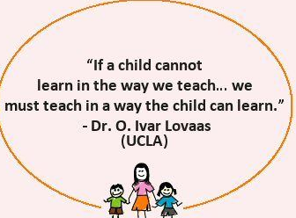

Slide 33
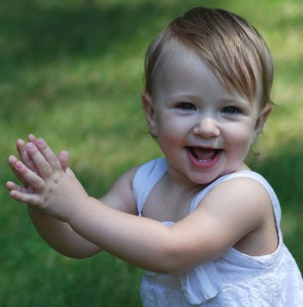
Sekian, terima kasih

